Slide 1



SAGE de la Brèche
15 novembre 2018
Commissions thématiques
Enjeu qualitatif

Slide 2
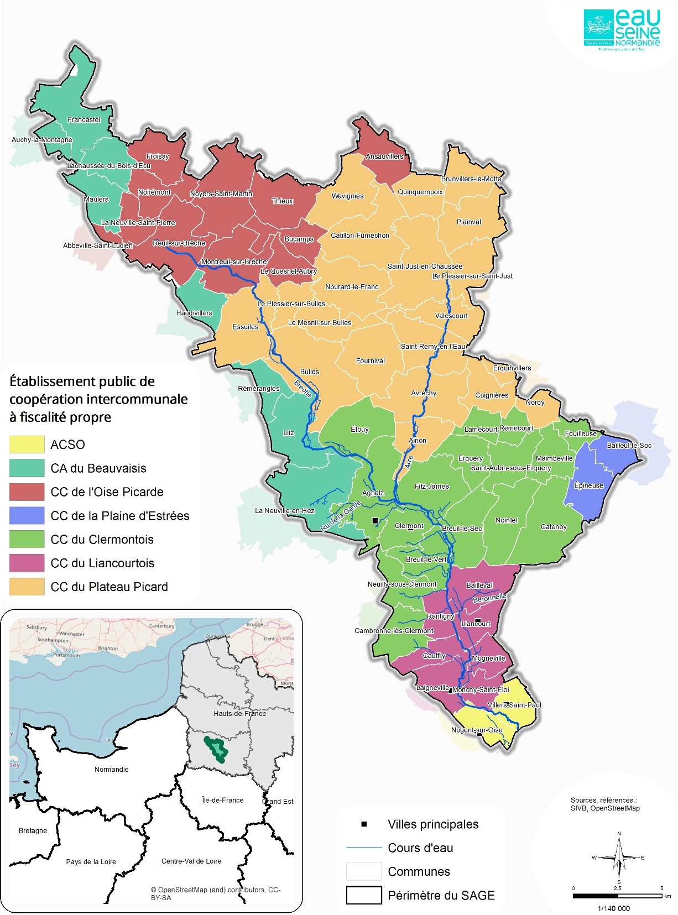
SAGE de la Brèche
490 km²
66 communes – 90 000 habitants
Cours d’eau
2 principaux : Brèche et Arré
155 km de linéaires
Masse d’eau souterraine
Majoritairement, nappe de la craie picarde
Arré
Brèche

Slide 3
Sommaire
1
  Qu’est-ce qu’un diagnostic de SAGE ? Calendrier – Présentation des enjeux
  Enjeux qualitatifs – Azote / Phosphore / bilan de l’oxygène / Pesticides / Autres
  Gouvernance
2
3

Slide 4
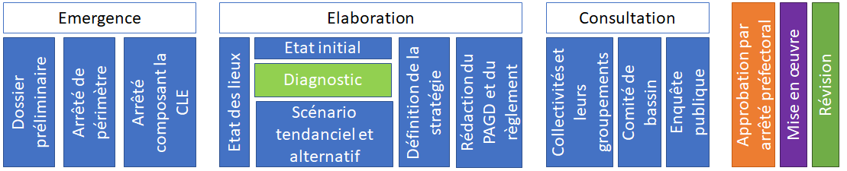
Un diagnostic de SAGE…
… pour mettre en relation les données de l’état initial
… pour définir et prioriser
les enjeux

Slide 5

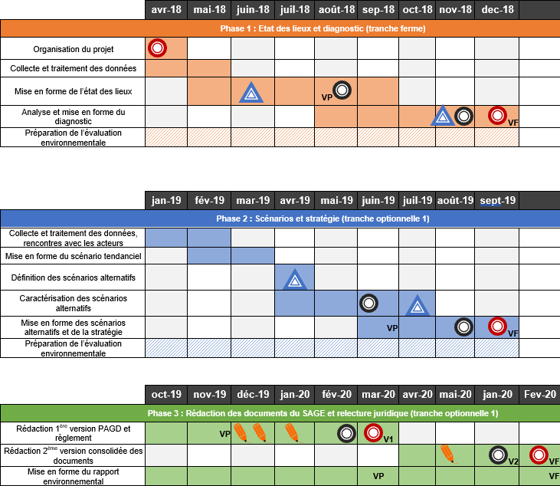
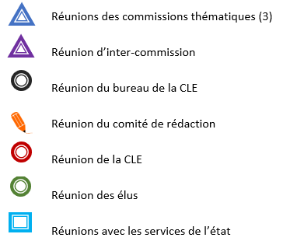
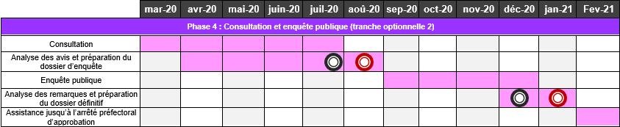
Calendrier

Slide 6
Enjeux du SAGE
Etat initial du SAGE : réalisé en 2018 ➔ validation par la CLE en même temps que le diagnostic (10 décembre 2018)
Enjeux | Commission thématique
Gouvernance et organisation des maîtrises d’ouvrage | Transversal ➔ abordé à chaque commission
Qualité des eaux | Aujourd’hui, 15 novembre
Milieux naturels | Aujourd’hui, 15 novembre
Gestion quantitative Risques inondation et ruissellement | Demain, 16 novembre

Slide 7
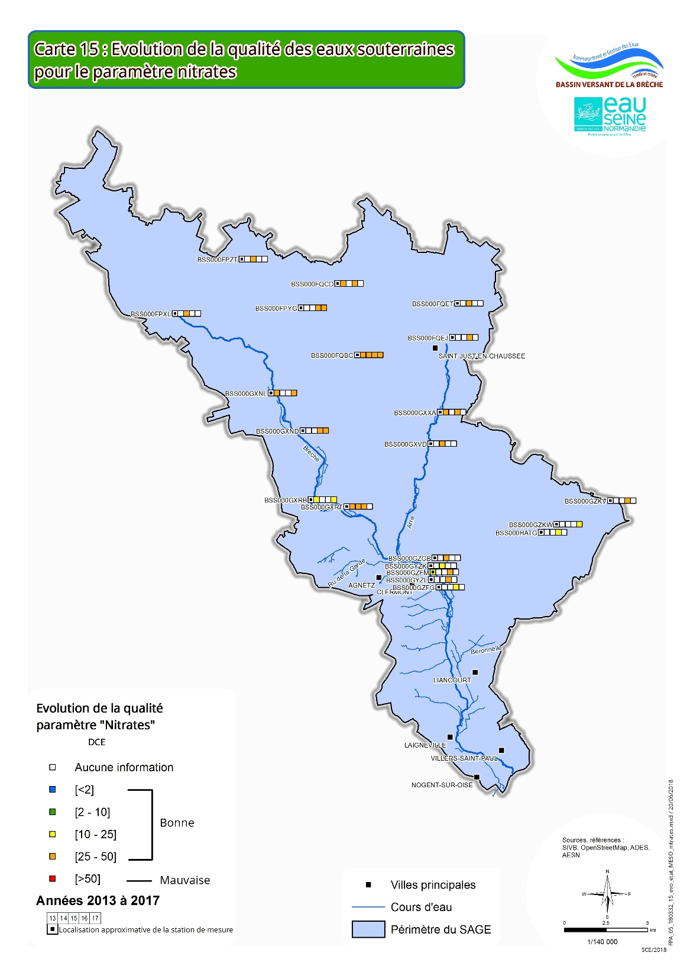
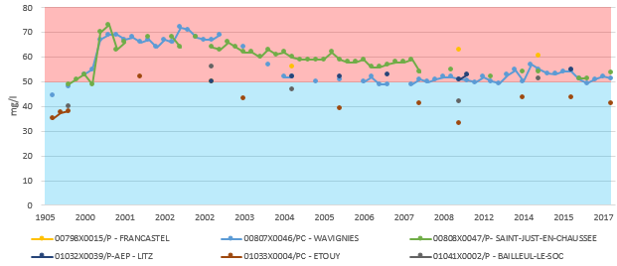
Qualité des eaux souterraines
EAUX SOUTERRAINES | Etat hydraulique | Surface dans le BV Brèche | Etat chimique | Objectif de bon état
Craie Picarde | Majoritairement libre | 483 km² | Bon | 2015
Eocène du Valois | Majoritairement captive | 89 km² | Bon | 2015
Alluvions de l’Oise | Libre | 6 km² | Bon | 2015
Wavignies
St Just en Chaussée
4 captages prioritaires
Nitrates
concentrations moyennes annuelles > 50 mg/l.
Litz
Mauvais état
Bon état
Clermont
Autre
captage prioritaire
Territoire du SAGE classé en zone vulnérable aux nitrates → 6ème programme d’action directive nitrates

Slide 8
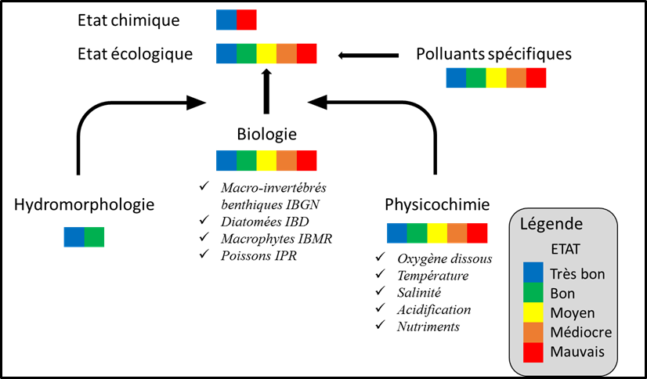

Qualité des eaux
Eaux superficielles
Dernier état de référence (2011-2013)
Masse d’eau | Etat sur la période triennale 2011-2013 |  |  | Objectif de bon état |  |  | Paramètres causes de dérogations écologiques
Nom usuel | Chimique | Chimique hors HAP | Écologique | Chimique | Chimique hors HAP | Écologique
La Brèche (de sa source au confluent de l’Arré) | Bon | Bon | Bon | 2015 | 2015 | 2015
L’Arré (de sa source au confluent de la Brèche) | Bon | Bon | Bon | 2015 | 2015 | 2015
La Brèche (du confluent de l’Arré au confluent de l’Oise) | Bon | Bon | Moyen | 2015 | 2015 | 2027 | Hydrobiologie pesticides
Ru de la Garde | Bon | Bon | Mauvais | 2015 | 2015 | 2027 | Hydrobiologie Métaux, Nutriments
Ruisseau la Béronnelle | Mauvais | Mauvais | Mauvais | 2027 | 2027 | 2027 | HAP, Di(2-éthylhexyl)phtalate Bilan oxygène, Nutriments, Pesticides

Slide 9
Qualité des eaux
Eaux superficielles
Analyse plus fine pour les années de 2014 à 2017 :
Masse d’eau | Bilan de l’oxygène | Paramètres azotés |  |  | Paramètres phosphorés | Qualité chimique au sens DCE | Polluants spécifiques de l’état écologique (2014-2016) | Pesticides y compris ceux non inclus dans l’évaluation DCE
 |  | Nitrate | Ammonium | Nitrite
Brèche |  | Médiocre selon SEQ-Eau
Arré |  |  |  |  |  |  | diflufénicanil
Ru de la Garde
Béronnelle |  |  |  |  |  | HAP + Di(2-ethylhexyl) phtalate | Zinc ; arsenic ; cuivre ; aminotriazole ; diflufénicanil
Ru de la Garde et Béronnelle :
Bilan de l’oxygène dégradé : témoin de pollutions organiques (origine domestique, industrielle, …) accentué par un contexte physique défavorable (Faibles débits d’étiage ➔ faible acceptabilité du milieu) et une qualité hydromorphologique dégradée.

Slide 10



Enjeux qualitatif
Azote
Flux globaux d’azote =
concentrations mensuelles uniques x débits moyens mensuels
Flux annuels d’azote (N) à la station de Rantigny en aval du bassin versant de la Brèche
Sources industrielles
Rejet industriel : Groupe Hardi à Noyers-Saint-Martin, la Société Laitière à Clermont, TG Griset à Villers-Saint-Paul et la Pisciculture à Bulles
Sources domestiques
Flux d’azote total = 38 T N / an
Hypothèse : production de 12gN/j/habitant et d’un abattement de 20% (dénitrification naturelle)
?
Sources agricoles :
= flux d’azote globaux –
flux liés à l’assainissement
Part des flux d’azote totaux d’origine agricole | 85%
La fertilisation seule n’explique pas le lessivage de l’azote vers la nappe d’eau
Dépend aussi de :
- Successions culturales
- Couverture des sols en interculture
Conditions climatiques de l’année

Slide 11
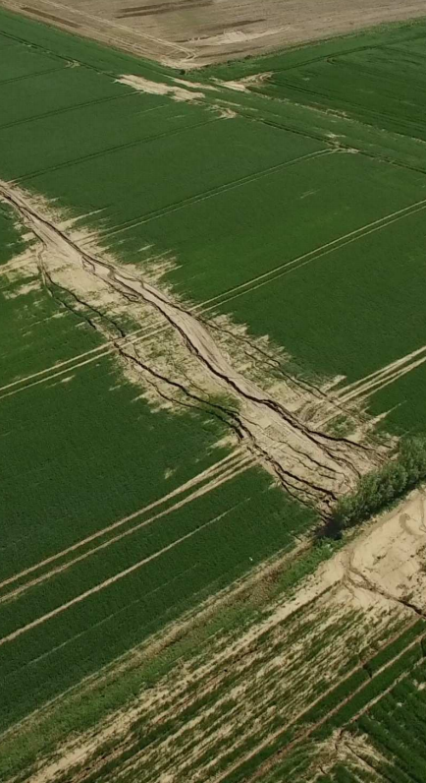
Enjeux qualitatif : Phosphore
Source domestique : apports dissous PO₄³⁻ (mauvais branchements, surverses de réseaux, rejets STEU en rivière)
➔impact variable selon l’acceptabilité du milieu récepteur
Source agricole :
apports majoritairement particulaires
Aléa érosion fort sur le plateau
Orthophosphates
Béronnelle, Ru de la Garde :
origine domestique des pics de concentrations en orthophosphates

Slide 12
Enjeux qualitatif : Phosphore
Brèche : bon état depuis 2009
Ru de la Garde et Béronelle : état médiocre
pour les paramètres phosphorés (+ azotés et bilan d’oxygène)
→ Impact des pollutions accentué par le contexte physique de ces bv
Enjeux du SAGE :
Amélioration de la collecte et du transfert des effluents
Nécessité d’adapter les rejets à l’acceptabilité du milieu récepteur
Maitrise des ruissellements

Slide 13


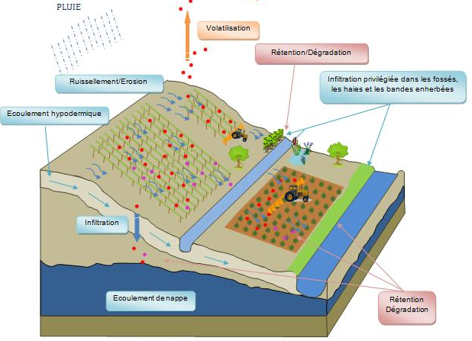
Enjeux qualitatif : Pesticides
Bon état chimique au sens DCE
Dépassements ponctuels en eaux superficielles et souterraines
En eaux superficielles :
Dépassements de chlortoluron, métamitrone, éthofumésate
→ Herbicides d’usages principalement agricoles
Dépassement de glyphosate et AMPA (sous-produit)
Herbicide mixte
En eaux souterraines :
Atrazine (Nourard le Franc) - Glyphosate (Avrechy)
Loi n°2014-110 modifiée par la loi n°2015-992 relative à la transition énergétique pour la croissance verte
Usages des collectivités et de leurs groupements
Interdiction depuis le 1er janvier 2017
Usages des particuliers
Interdiction à compter du 1er janvier 2019
Perspective :
Adaptation des usages
Limiter le risque de transfert au milieu (zones tampons)

Slide 14

Compétences eau potable, assainissement et pluvial
Loi n° 2015-991 du 7 août 2015 Compétences « eau » et « assainissement »
Transfert aux communautés de communes et aux communautés d’agglomération à compter du 1er janvier 2020
Loi n° 2018-702 du 3 août 2018 Les communes peuvent reporter le transfert des compétences « eau » et « assainissement » aux communautés de communes du 1er janvier 2020 au 1er janvier 2026.
Assainissement collectif
EPCI à fiscalité propre | CC du Clermontois, CC du Liancourtois, CC du Plateau Picard, ACSO
Communes | Froissy, La Neuville-en-Hez, Plainval
EPCI sans fiscalité propre | SI Pont Saint Maxence, SM de Sacy le Grand
Assainissement non collectif
EPCI à fiscalité propre | ACSO, CA du Beauvaisis, CC de l'Oise Picarde, CC du Clermontois, CC du Liancourtois et CC du Plateau Picard
Eau Potable
EPCI à fiscalité propre | CC du Liancourtois, CC du Plateau Picard, CC du Pays du Clermontois, ACSO
Communes | Bailleul-le-Soc, Haudivillers, Noyers-Saint-Martin
EPCI sans fiscalité propre | 6 Syndicats intercommunaux : Luchy, l’Hardière, Essuiles Saint Rimault, Ansauvillers-Gannes, la Brèche et Litz
Eaux pluviales urbaines
EPCI à fiscalité propre | CC Liancourtois Vallée Dorée, CC du Clermontois et de l’ACSO - Agglomération Creil Sud Oise.
Compétence gestion des eaux pluviales
Compétence facultative pour les communautés de communes
Compétence obligatoire pour les communautés d’agglomération à partir de 2020
Pour les communautés urbaines et les métropoles : compétence « eaux pluviales urbaines » rattachée à la compétence « assainissement »

Slide 15
Synthèse des enjeux
Enjeux | Composantes | Hiérarchisation | Perspectives
Qualité des eaux | Azote | FORT sur BAC (captages Grenelle et Conf. Env.) | Réduction des fuites d’azote d’origine agricole Amélioration de la gestion des eaux usées
 | Phosphore | FAIBLE hormis sur la Béronnelle et ru de la Garde | Amélioration de la gestion des eaux usées
 | Pesticides | FORT sur l’ensemble des cours d’eau FAIBLE en eaux souterraines | Adaptation des usages Développement des éléments du paysage et de zones tampons

